Slide 1
Caracterización de ADC y DAC de microcontroladores
Por: Sebastián Sánchez
Profesor: Alejandro Weinstein

Slide 2
Objetivo General
Validar métricas de desempeño de periféricos análogos de los microcontroladores STM32 l476RG y ESP32 S3 mini

Slide 3
Objetivos específicos
Caracterizar el ADC de la SMT32 L476RG y ESP32 S3 mini
Caracterizar el DAC de la STM32 L476RG y ESP32 S3 mini
Generar tabla comparativa de periféricos análogos entre estos microcontroladores

Slide 4
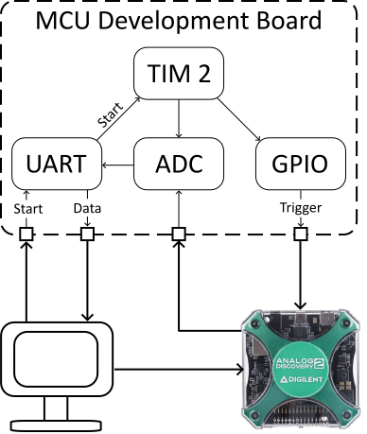
Entorno de trabajo ADC
Envio de dato start por UART
Timer inicia PC0, el cual actua de trigger para iniciar la forma de onda
Timer inicia ADC para empezar a capturar datos
Términa la medición y se envían datos por UART para procesado

Slide 5

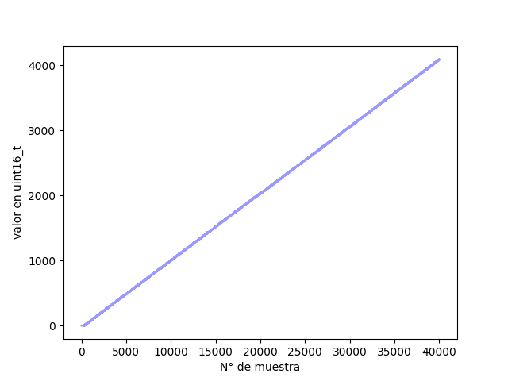
Métricas obtenidas ADC STM
Obtención mediante histograma y regresión lineal en Python.
Se utiliza señal de trigger para iniciar rampa de frecuencia 0.1Hz
Frecuencia de muestreo utilizada del ADC = 4kHz

Slide 6
Métricas obtenidas ADC STM
Se especula la posibilidad de que el AD2 no sea una fuente apta para la tarea.
Dato (LSB) | Medido | Datasheet
Ganancia | <1 | 4 - 4.5*
Offset | -25** | 2 – 4
INL | 4 – 8 | 2.5 – 3
DNL | 1 – 1.8 | 1 – 1.5
*Se sospecha que este es el valor máximo que se puede encontrar entre un code bin y otro
** Se sospecha que el offset del AD2 en el rango utilizado pueda ser la fuente del problema

Slide 7
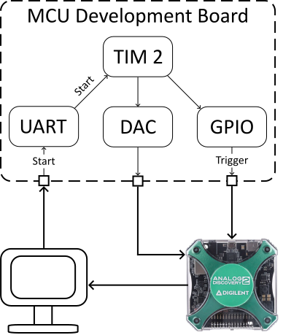
Entorno de trabajo DAC
Envio de dato start por UART
Timer inicia PC0, el cual actua de trigger para iniciar la medición
Timer inicia DAC para empezar a capturar datos

Slide 8
Métricas obtenidas DAC STM
Datos | Medido | Datasheet
Ganancia (%) | 0.479 | 0.5
Offset en 0x800 | ~1 | 8
Offset en 0x001 | 1 – 2 | 5

Slide 9
Analog Discovery 2
Wavegen offset = 4,6mV (sin considerar offset del scope)
Scope offset = -900µV (4LSB de sus 14 bits)
Métricas variables dependiendo de la amplitud de la entrada o salida

Slide 10
Pendiente:
Métricas del ADC del ESP32
Métricas AC de todos los periféricos
Mejorar el equipamiento para realizar mediciones

